Slide 1
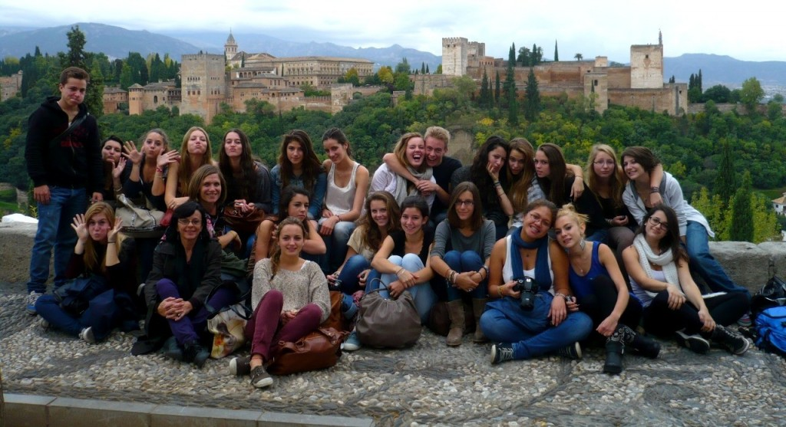
Voyages scolaires
Unité 11 – Leçon 22

Slide 2

In U11L1 we learnt how to:
Make a bucket list of places to visit
Let’s see how we can use these skills to build new ones !

Slide 3
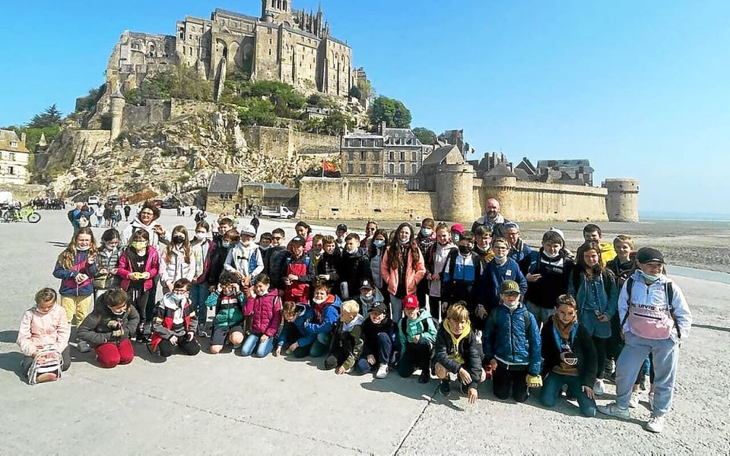
I. Starter
I. Starter
II. C. Texte 1
III. Voc: espace
XI. Production
IV. Gr: futur (1)
V. Voc : indic. temps
VIII. Voc: email
VI. C. texte 2
VII. Voc: fêtes
IX. Gr: futur (2)
X. Phonétique
Où avez-vous été en voyage scolaire ?

Slide 4



Learning objectives : À la fin de la leçon
I. Starter
II. C. Texte 1
III. Voc: espace
XI. Production
IV. Gr: futur (1)
V. Voc : indic. temps
VIII. Voc: email
VI. C. texte 2
VII. Voc: fêtes
IX. Gr: futur (2)
X. Phonétique
Grammaire
Culture
Vocabulaire
Notes:
Guidage pour les objectifs en GG

Slide 5
À la fin de la leçon…
I. Starter
II. C. Texte 1
III. Voc: espace
XI. Production
IV. Gr: futur (1)
V. Voc : indic. temps
VIII. Voc: email
VI. C. texte 2
VII. Voc: fêtes
IX. Gr: futur (2)
X. Phonétique
Communiquer par email
Grammaire
- Le futur simple (1/2)
- Le futur simple (2/2)
Culture
- Les voyages scolaires
Vocabulaire
- Les indicateurs de temps (futur)
- Situer dans l’espace
- Les fêtes familiales
- Écrire un mail amical

Slide 6
Learning outcomes
I. Starter
II. C. Texte 1
III. Voc: espace
XI. Production
IV. Gr: futur (1)
V. Voc : indic. temps
VIII. Voc: email
VI. C. texte 2
VII. Voc: fêtes
IX. Gr: futur (2)
X. Phonétique
ALL students MUST be able to make projects.
MOST students SHOULD be able to organize a surprise party.
SOME students COULD be able to ask the guest to bring specific food.
Notes:
ALL = isoler un objectif (gramm/lexical); MOST = obj de la leçon; SOME = objectif de la prochaine leçon

Slide 7
I. Starter
II. C. Texte 1
III. Voc: espace
XI. Production
IV. Gr: futur (1)
V. Voc : indic. temps
VIII. Voc: email
VI. C. texte 2
VII. Voc: fêtes
IX. Gr: futur (2)
X. Phonétique
Etapes de la leçon
I. Starter
Les voyages scolaires
II. Compréhension de texte 1
Situer dans l’espace
III. Vocabulaire
Recherche des phrases clés
IV. Grammaire
Le futur simple (1/2)
Le futur simple (2/2)
XI. Production
V. Vocabulaire
Les indicateurs de temps (futur)
VI. Compréhension de texte 2
IX. Grammaire
Recherche des phrases clés
VII. Vocabulaire
Les fêtes familiales
VIII. Vocabulaire
Écrire un email amical
X. Phonétique
Organiser un anniversaire-surprise

Slide 8
Learning review
I. Starter
II. C. Texte 1
III. Voc: espace
XI. Production
IV. Gr: futur (1)
V. Voc : indic. temps
VIII. Voc: email
VI. C. texte 2
VII. Voc: fêtes
IX. Gr: futur (2)
X. Phonétique
Today, I have learned that …
Based on what we studied today, I want to know …

Slide 9
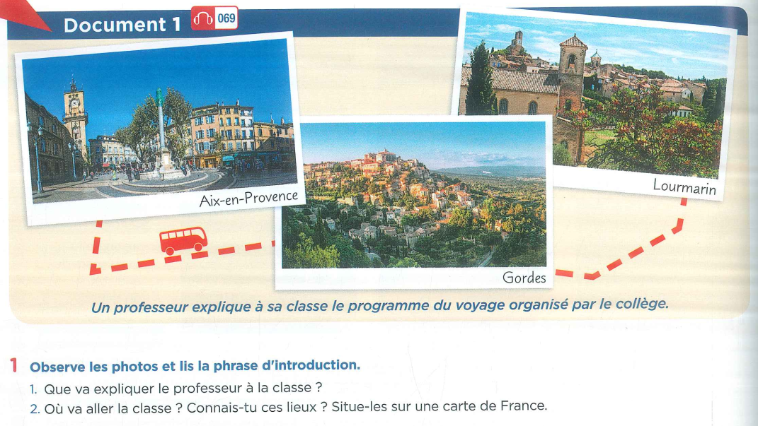
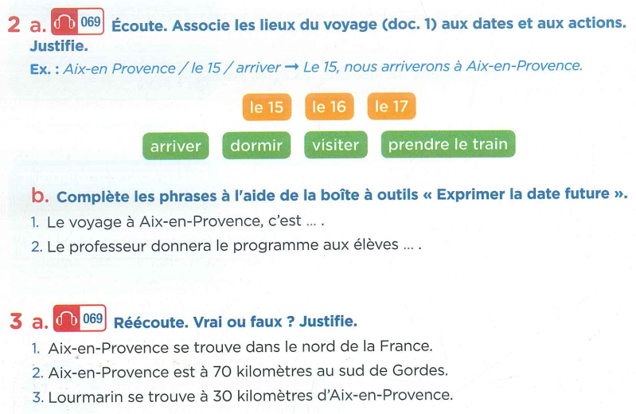
II. Compréhension de texte
I. Starter
II. C. Texte 1
III. Voc: espace
XI. Production
IV. Gr: futur (1)
V. Voc : indic. temps
VIII. Voc: email
VI. C. texte 2
VII. Voc: fêtes
IX. Gr: futur (2)
X. Phonétique

Slide 10
I. Starter
II. C. Texte 1
III. Voc: espace
XI. Production
IV. Gr: futur (1)
V. Voc : indic. temps
VIII. Voc: email
VI. C. texte 2
VII. Voc: fêtes
IX. Gr: futur (2)
X. Phonétique
Compréhension détaillée 1
Situer dans le futur | Situer dans l’espace | Exprimer un événement dans le futur
Monsieur, le voyage à Aix-en Province, c’est la semaine prochaine ? | Ça se trouve dans le sud de la France. | Je vous donnerai le programme après-demain.
Non, c’est dans 15 jours, le 15 mai. | [Gordes], c’est au nord d’Aix-en-Province, à 70km. | Nous prendrons le train à 8h30.
 | [Loumarin], c’est un autre petit village à 30km au sud de Gordes. | Nous arriverons à Aix-en-Provence à 11h30.
 |  | Nous dormirons une nuit à Aix.
 |  | Le 16 mai, nous visiterons Gordes.
 |  | Le 17, nous visiterons Loumarin.
 |  | Et le 18, nous finirons notre voyage par…

Slide 11
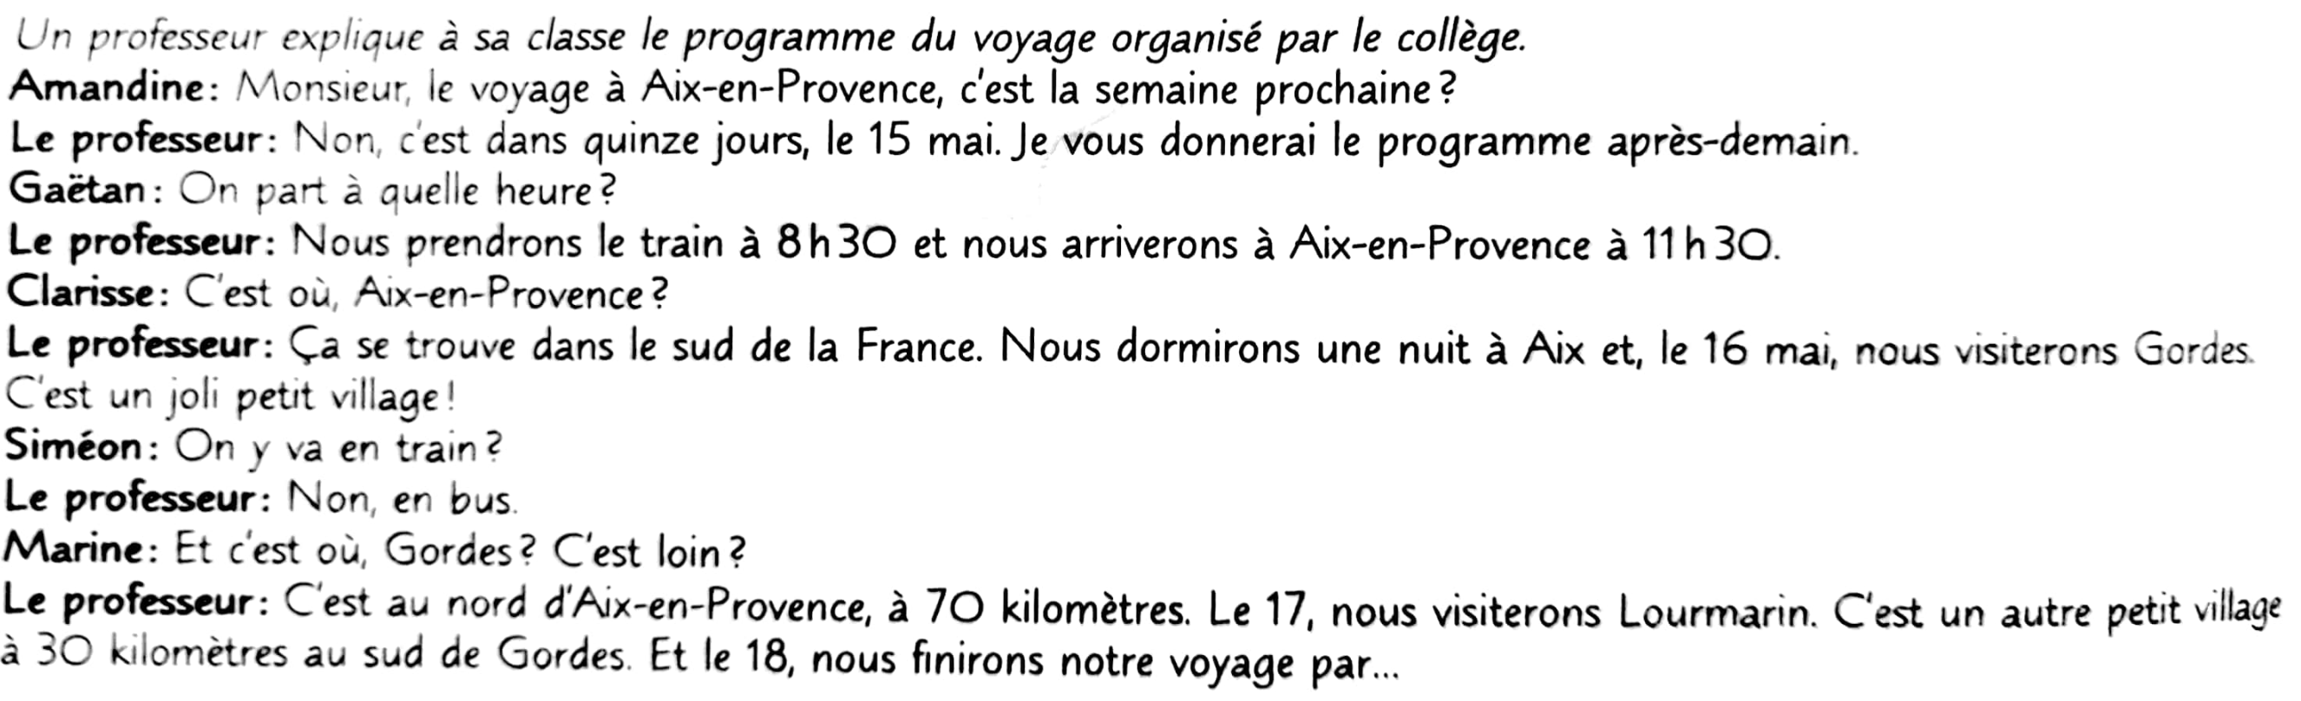
Transcription
I. Starter
II. C. Texte 1
III. Voc: espace
XI. Production
IV. Gr: futur (1)
V. Voc : indic. temps
VIII. Voc: email
VI. C. texte 2
VII. Voc: fêtes
IX. Gr: futur (2)
X. Phonétique

Slide 12
À la fin de la leçon…
Communiquer par email
Grammaire
- Le futur simple (1/2)
- Le futur simple (2/2)
Culture
-
Vocabulaire
- Les indicateurs de temps (futur)
- Situer dans l’espace
- Les fêtes familiales
- Écrire un mail amical
What LO are we going to study ?

Slide 13
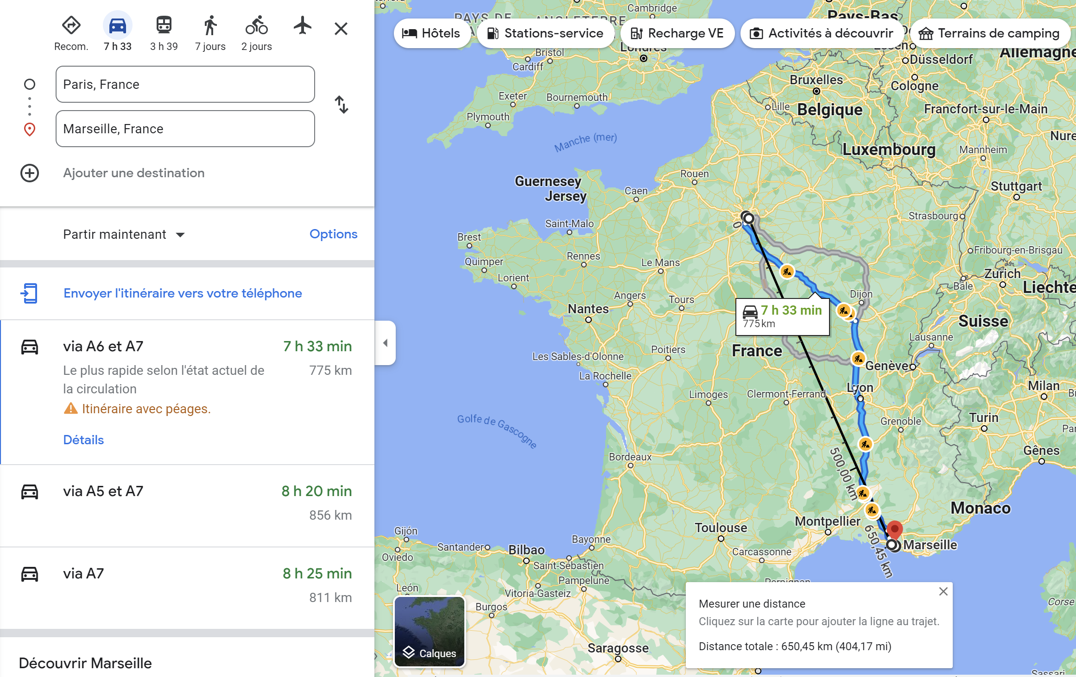
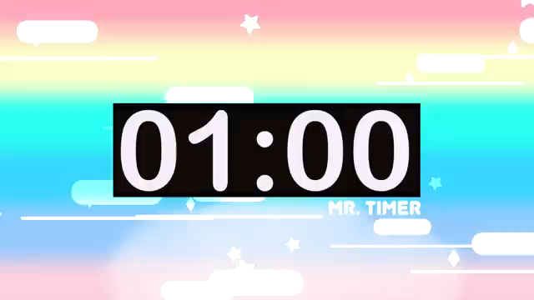
I. Starter
II. C. Texte 1
III. Voc: espace
XI. Production
IV. Gr: futur (1)
V. Voc : indic. temps
VIII. Voc: email
VI. C. texte 2
VII. Voc: fêtes
IX. Gr: futur (2)
X. Phonétique
Passons au point de vocabulaire : Situer dans l’espace
De Paris, où se trouve Marseille ?

Slide 14
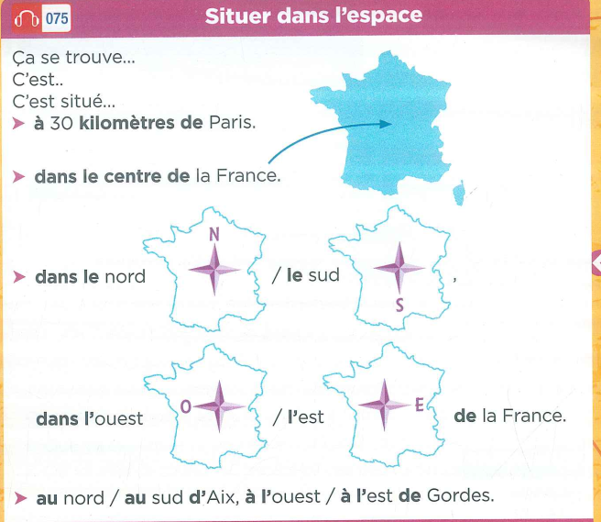
III. Vocabulaire : Situer dans l’espace
I. Starter
II. C. Texte 1
III. Voc: espace
XI. Production
IV. Gr: futur (1)
V. Voc : indic. temps
VIII. Voc: email
VI. C. texte 2
VII. Voc: fêtes
IX. Gr: futur (2)
X. Phonétique
Situer dans l’espace
Ça se trouve dans le sud de la France. | Au nord de, au sud de, à l’est de, à l’ouest + du + pays masculin de la + pays féminin des + pays pluriel
[Gordes], c’est au nord d’Aix-en-Province, à 70km. | Au nord de, au sud de, à l’est de, à l’ouest + de + ville
[Loumarin], c’est un autre petit village à 30km au sud de Gordes. | À + distance/temps + de + ville

Slide 15
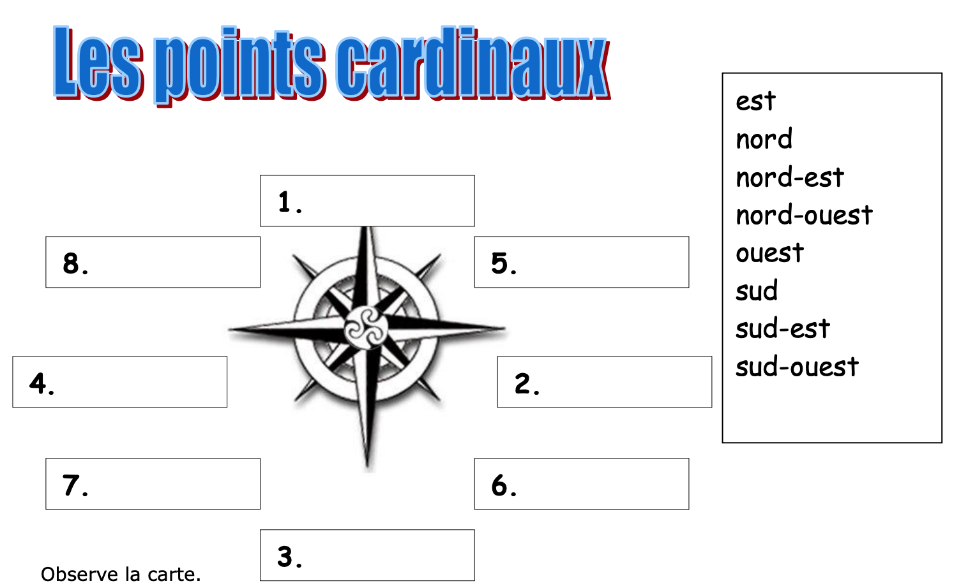
I. Starter
II. C. Texte 1
III. Voc: espace
XI. Production
IV. Gr: futur (1)
V. Voc : indic. temps
VIII. Voc: email
VI. C. texte 2
VII. Voc: fêtes
IX. Gr: futur (2)
X. Phonétique

Slide 16
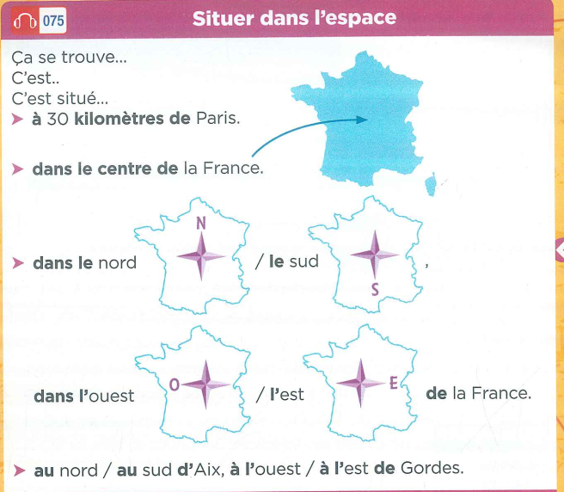
Consulte une carte et réponds aux questions
I. Starter
II. C. Texte 1
III. Voc: espace
XI. Production
IV. Gr: futur (1)
V. Voc : indic. temps
VIII. Voc: email
VI. C. texte 2
VII. Voc: fêtes
IX. Gr: futur (2)
X. Phonétique
Où se trouve la capitale gastronomique de France ?
Où se trouve le stade Vélodrome dans Marseille ?
J’habite à Lille, où se trouve la station de ski la plus proche ?
J’habite à Paris, où se trouve la mer la plus proche ?

Slide 17
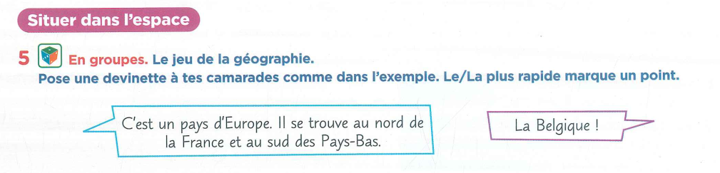
Pratique ton français !
I. Starter
II. C. Texte 1
III. Voc: espace
XI. Production
IV. Gr: futur (1)
V. Voc : indic. temps
VIII. Voc: email
VI. C. texte 2
VII. Voc: fêtes
IX. Gr: futur (2)
X. Phonétique

Slide 18

Online activity
I. Starter
II. C. Texte 1
III. Voc: espace
XI. Production
IV. Gr: futur (1)
V. Voc : indic. temps
VIII. Voc: email
VI. C. texte 2
VII. Voc: fêtes
IX. Gr: futur (2)
X. Phonétique

Slide 19
I. Starter
II. C. Texte 1
III. Voc: espace
XI. Production
IV. Gr: futur (1)
V. Voc : indic. temps
VIII. Voc: email
VI. C. texte 2
VII. Voc: fêtes
IX. Gr: futur (2)
X. Phonétique
Revenons au point de vocabulaire : Situer dans l’espace
De Paris, où se trouve Marseille ?

Slide 20
Learning review
I. Starter
II. C. Texte 1
III. Voc: espace
XI. Production
IV. Gr: futur (1)
V. Voc : indic. temps
VIII. Voc: email
VI. C. texte 2
VII. Voc: fêtes
IX. Gr: futur (2)
X. Phonétique
Today, I have learned that …
Based on what we studied today, I want to know …

Slide 21
À la fin de la leçon…
Communiquer par email
Grammaire
- Le futur simple (1/2)
- Le futur simple (2/2)
Culture
-
Vocabulaire
- Les indicateurs de temps (futur)
- Situer dans l’espace
- Les fêtes familiales
- Écrire un mail amical
What LO are we going to study ?

Slide 22
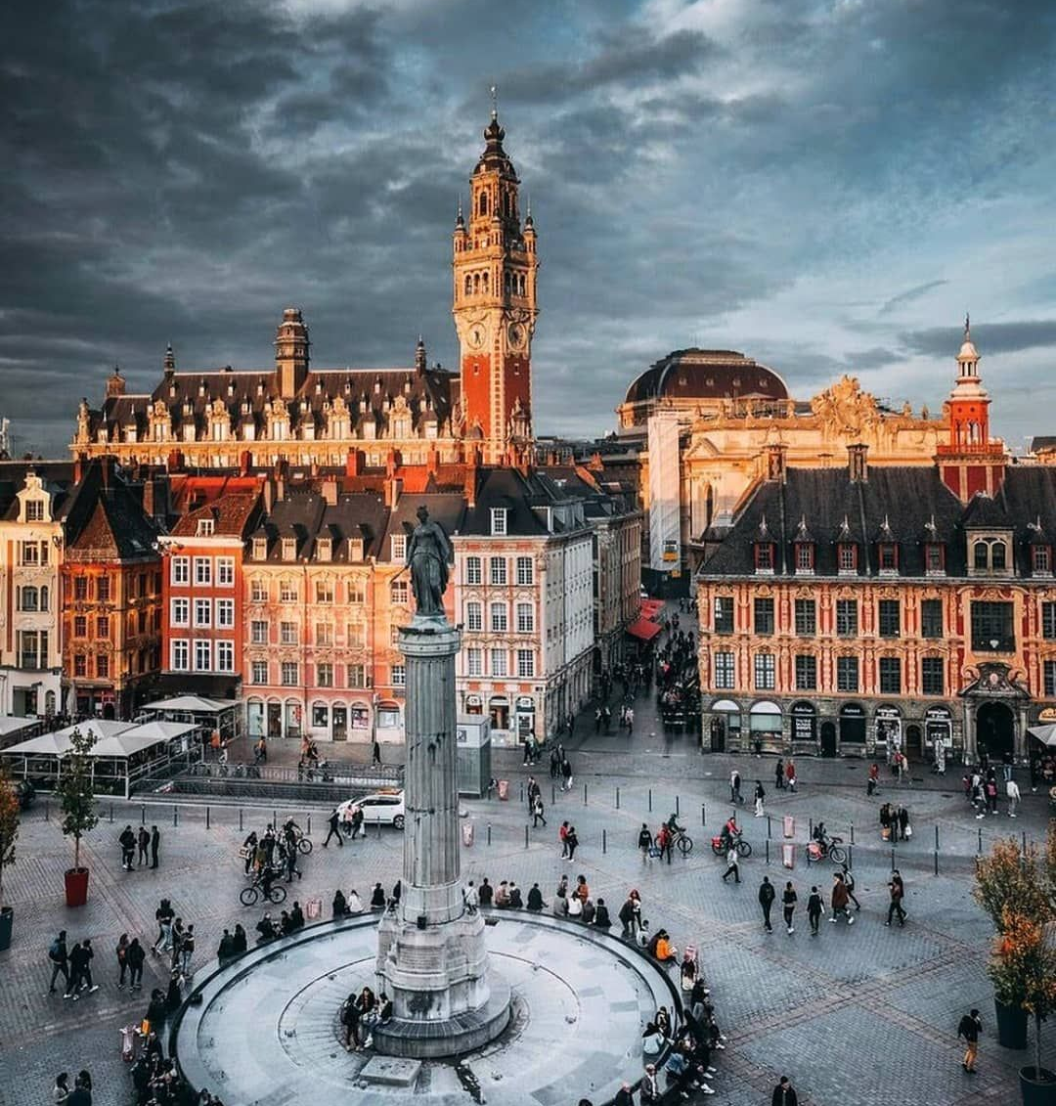
I. Starter
II. C. Texte 1
III. Voc: espace
XI. Production
IV. Gr: futur (1)
V. Voc : indic. temps
VIII. Voc: email
VI. C. texte 2
VII. Voc: fêtes
IX. Gr: futur (2)
X. Phonétique
Passons au point de grammaire :
Le futur simple
Martin : Alors, qu’est-ce que tu vas faire à Lille ?
Julie : Le premier jour, j’irai voir mes amies, ça fait longtemps que je ne les ai pas vues !
Martin : Super ! Et ensuite ?
Julie : On visitera surement Bruxelles, c’est seulement à 1h30 en voiture !

Slide 23
IV. Grammaire : Le futur simple
I. Starter
II. C. Texte 1
III. Voc: espace
XI. Production
IV. Gr: futur (1)
V. Voc : indic. temps
VIII. Voc: email
VI. C. texte 2
VII. Voc: fêtes
IX. Gr: futur (2)
X. Phonétique
Exprimer un événement dans le futur
Je vous donnerai le programme après-demain.
Nous arriverons à Aix-en-Provence à 11h30.
Nous dormirons une nuit à Aix.
Le 16 mai, nous visiterons Gordes.
Le 17, nous visiterons Loumarin.
Et le 18, nous finirons notre voyage par…
Nous prendrons le train à 8h30.
The simple future is used to refer to future events, that is, to make predictions. Verbe à l’infinitif + Terminaisons de AVOIR au présent (ai, as, a, ons, ez, ont)
Comment former le futur simple ? À quoi sert-il ?

Slide 24
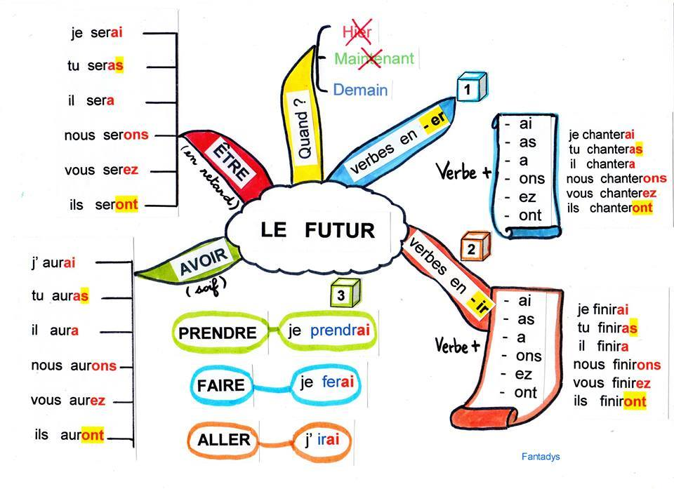
I. Starter
II. C. Texte 1
III. Voc: espace
XI. Production
IV. Gr: futur (1)
V. Voc : indic. temps
VIII. Voc: email
VI. C. texte 2
VII. Voc: fêtes
IX. Gr: futur (2)
X. Phonétique

Slide 25
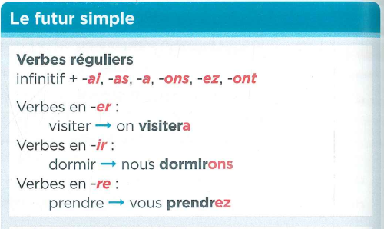
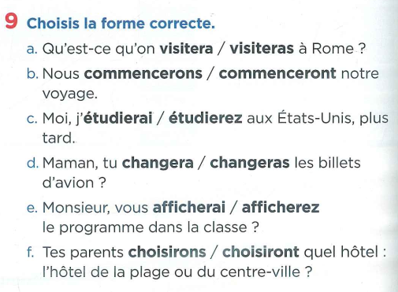
LE 9 p.68
I. Starter
II. C. Texte 1
III. Voc: espace
XI. Production
IV. Gr: futur (1)
V. Voc : indic. temps
VIII. Voc: email
VI. C. texte 2
VII. Voc: fêtes
IX. Gr: futur (2)
X. Phonétique

Slide 26
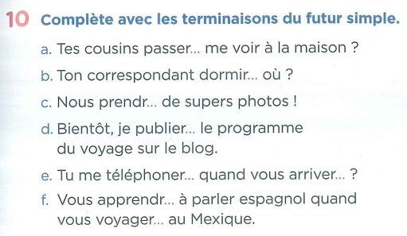
LE 10 p.68
I. Starter
II. C. Texte 1
III. Voc: espace
XI. Production
IV. Gr: futur (1)
V. Voc : indic. temps
VIII. Voc: email
VI. C. texte 2
VII. Voc: fêtes
IX. Gr: futur (2)
X. Phonétique

Slide 27
Online activity
I. Starter
II. C. Texte 1
III. Voc: espace
XI. Production
IV. Gr: futur (1)
V. Voc : indic. temps
VIII. Voc: email
VI. C. texte 2
VII. Voc: fêtes
IX. Gr: futur (2)
X. Phonétique

Slide 28
I. Starter
II. C. Texte 1
III. Voc: espace
XI. Production
IV. Gr: futur (1)
V. Voc : indic. temps
VIII. Voc: email
VI. C. texte 2
VII. Voc: fêtes
IX. Gr: futur (2)
X. Phonétique
Revenons au point de grammaire :
Le futur simple
Martin : Alors, qu’est-ce que tu vas faire à Lille ?
Julie : Le premier jour, j’irai voir mes amies, ça fait longtemps que je ne les ai pas vues !
Martin : Super ! Et ensuite ?
Julie : On visitera surement Bruxelles, c’est seulement à 1h30 en voiture !

Slide 29
Learning review
I. Starter
II. C. Texte 1
III. Voc: espace
XI. Production
IV. Gr: futur (1)
V. Voc : indic. temps
VIII. Voc: email
VI. C. texte 2
VII. Voc: fêtes
IX. Gr: futur (2)
X. Phonétique
Today, I have learned that …
Based on what we studied today, I want to know …

Slide 30
À la fin de la leçon…
Communiquer par email
Grammaire
- Le futur simple (1/2)
- Le futur simple (2/2)
Culture
-
Vocabulaire
- Les indicateurs de temps (futur)
- Situer dans l’espace
- Les fêtes familiales
- Écrire un mail amical
What LO are we going to study ?

Slide 31
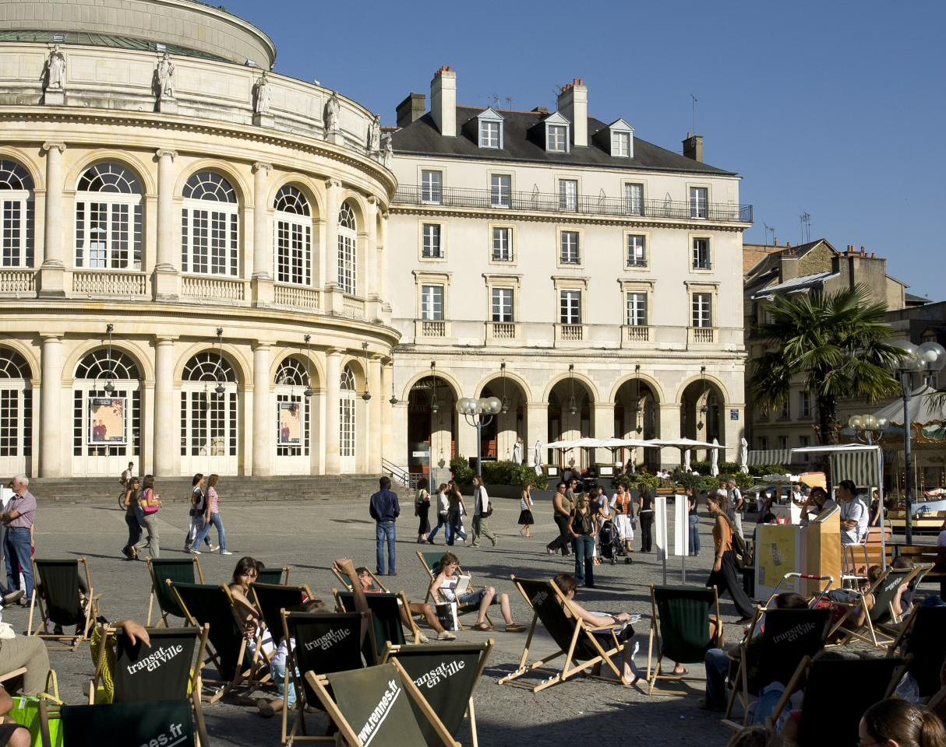
I. Starter
II. C. Texte 1
III. Voc: espace
XI. Production
IV. Gr: futur (1)
V. Voc : indic. temps
VIII. Voc: email
VI. C. texte 2
VII. Voc: fêtes
IX. Gr: futur (2)
X. Phonétique
Passons au point de vocabulaire :
Les indicateurs de temps (futur)
La semaine prochaine, je vais en France. J’arrive le 21 décembre à Marseille et 3 jours après, je passe le réveillon de Noël à Paris.
Je rentrerai à HCMV dans 15 jours.

Slide 32
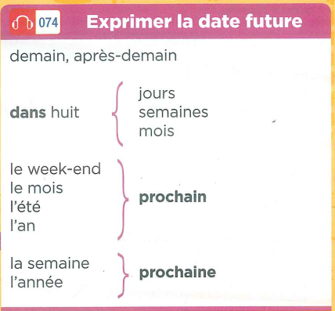
V. Vocabulaire : Les connecteurs de temps (futur)
I. Starter
II. C. Texte 1
III. Voc: espace
XI. Production
IV. Gr: futur (1)
V. Voc : indic. temps
VIII. Voc: email
VI. C. texte 2
VII. Voc: fêtes
IX. Gr: futur (2)
X. Phonétique
Situer dans le futur
Monsieur, le voyage à Aix-en Province, c’est la semaine prochaine ?
Non, c’est dans 15 jours, le 15 mai.

Slide 33
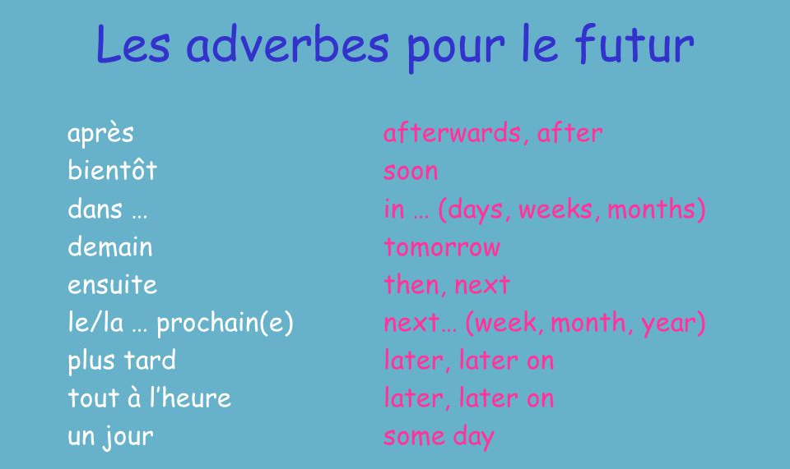
I. Starter
II. C. Texte 1
III. Voc: espace
XI. Production
IV. Gr: futur (1)
V. Voc : indic. temps
VIII. Voc: email
VI. C. texte 2
VII. Voc: fêtes
IX. Gr: futur (2)
X. Phonétique

Slide 34
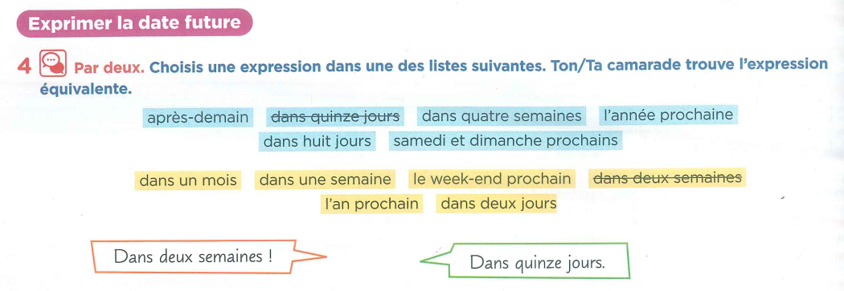
LE 4 p.66
I. Starter
II. C. Texte 1
III. Voc: espace
XI. Production
IV. Gr: futur (1)
V. Voc : indic. temps
VIII. Voc: email
VI. C. texte 2
VII. Voc: fêtes
IX. Gr: futur (2)
X. Phonétique

Slide 35
Online activity
I. Starter
II. C. Texte 1
III. Voc: espace
XI. Production
IV. Gr: futur (1)
V. Voc : indic. temps
VIII. Voc: email
VI. C. texte 2
VII. Voc: fêtes
IX. Gr: futur (2)
X. Phonétique

Slide 36
I. Starter
II. C. Texte 1
III. Voc: espace
XI. Production
IV. Gr: futur (1)
V. Voc : indic. temps
VIII. Voc: email
VI. C. texte 2
VII. Voc: fêtes
IX. Gr: futur (2)
X. Phonétique
Revenons au point de vocabulaire :
Les indicateurs de temps (futur)
La semaine prochaine, je vais en France. J’arrive le 21 décembre à Marseille et 3 jours après, je passe le réveillon de Noël à Paris.
Je rentrerai à HCMV dans 15 jours.

Slide 37
Learning review
I. Starter
II. C. Texte 1
III. Voc: espace
XI. Production
IV. Gr: futur (1)
V. Voc : indic. temps
VIII. Voc: email
VI. C. texte 2
VII. Voc: fêtes
IX. Gr: futur (2)
X. Phonétique
Today, I have learned that …
Based on what we studied today, I want to know …

Slide 38
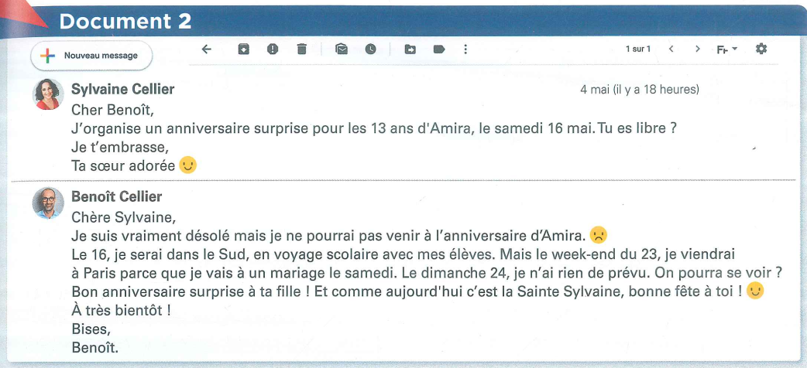
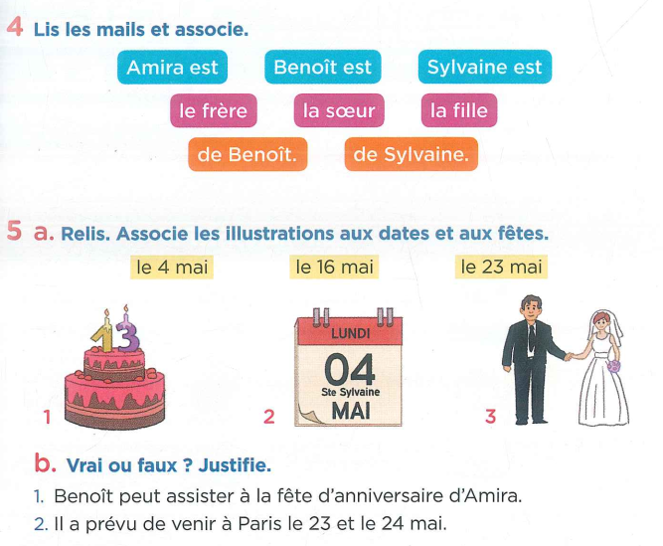
VI. Compréhension de texte 2
I. Starter
II. C. Texte 1
III. Voc: espace
XI. Production
IV. Gr: futur (1)
V. Voc : indic. temps
VIII. Voc: email
VI. C. texte 2
VII. Voc: fêtes
IX. Gr: futur (2)
X. Phonétique

Slide 39
Compréhension détaillée 2
I. Starter
II. C. Texte 1
III. Voc: espace
XI. Production
IV. Gr: futur (1)
V. Voc : indic. temps
VIII. Voc: email
VI. C. texte 2
VII. Voc: fêtes
IX. Gr: futur (2)
X. Phonétique
Les fêtes familiales | Écrire un email | Exprimer des événements dans le futur
Un anniversaire-surprise | Cher Benoît, | Je suis désolé mais je ne pourrai pas venir à l’anniversaire d’Amira.
Un mariage | Je t’embrasse | Le 16, je serai dans le Sud.
Aujourd’hui, c’est la Sainte Sylvaine, bonne fête à toi ! | Chère Sylviane, | Mais le week-end du 23, je viendrai à Paris.
 | Bises | Le dimanche 24 […] on pourra se voir ?

Slide 40
À la fin de la leçon…
Communiquer par email
Grammaire
- Le futur simple (1/2)
- Le futur simple (2/2)
Culture
-
Vocabulaire
- Les indicateurs de temps (futur)
- Situer dans l’espace
- Les fêtes familiales
- Écrire un mail amical
What LO are we going to study ?

Slide 41
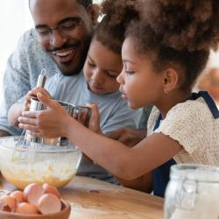
I. Starter
II. C. Texte 1
III. Voc: espace
XI. Production
IV. Gr: futur (1)
V. Voc : indic. temps
VIII. Voc: email
VI. C. texte 2
VII. Voc: fêtes
IX. Gr: futur (2)
X. Phonétique
Passons au point de vocabulaire :
Les fêtes familiales
On est le 31er décembre et ce soir, c’est le réveillon du nouvel an !
Et début février, il y a la chandeleur, c’est la fête des crêpes !

Slide 42
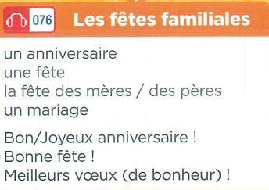



VII. Vocabulaire : Les fêtes familiales
I. Starter
II. C. Texte 1
III. Voc: espace
XI. Production
IV. Gr: futur (1)
V. Voc : indic. temps
VIII. Voc: email
VI. C. texte 2
VII. Voc: fêtes
IX. Gr: futur (2)
X. Phonétique
Les fêtes familiales
Un anniversaire-surprise
Un mariage
Aujourd’hui, c’est la Sainte Sylvaine, bonne fête à toi !
La fête des mères / pères
La fête nationale
Le Nouvel An
Noël
L’épiphanie
La chandeleur
Le poisson d’avril

Slide 43
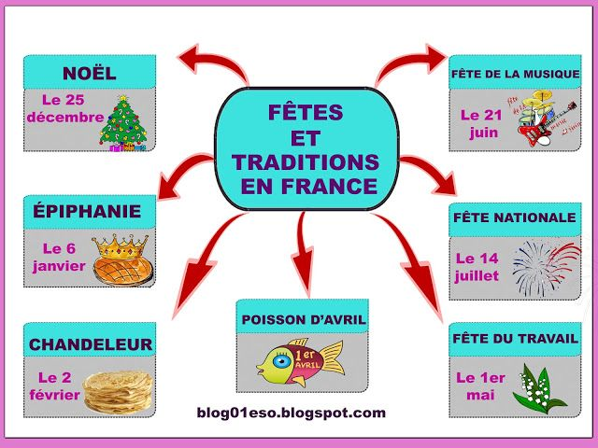
I. Starter
II. C. Texte 1
III. Voc: espace
XI. Production
IV. Gr: futur (1)
V. Voc : indic. temps
VIII. Voc: email
VI. C. texte 2
VII. Voc: fêtes
IX. Gr: futur (2)
X. Phonétique

Slide 44
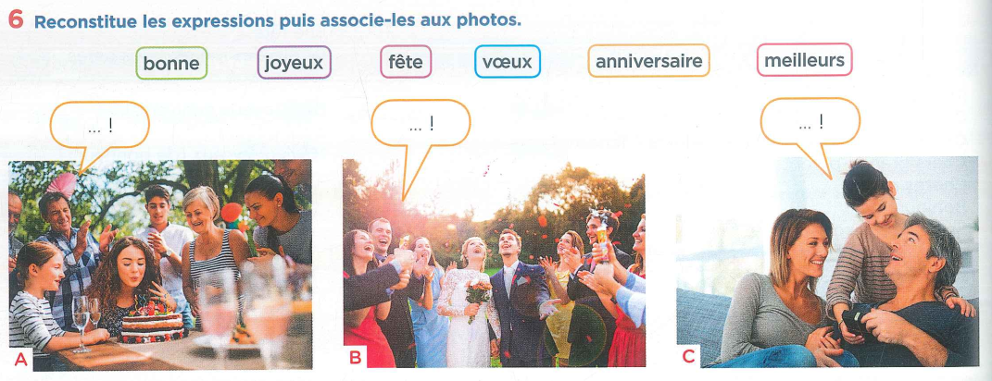
LE 6 p.66
I. Starter
II. C. Texte 1
III. Voc: espace
XI. Production
IV. Gr: futur (1)
V. Voc : indic. temps
VIII. Voc: email
VI. C. texte 2
VII. Voc: fêtes
IX. Gr: futur (2)
X. Phonétique

Slide 45
Online activity
I. Starter
II. C. Texte 1
III. Voc: espace
XI. Production
IV. Gr: futur (1)
V. Voc : indic. temps
VIII. Voc: email
VI. C. texte 2
VII. Voc: fêtes
IX. Gr: futur (2)
X. Phonétique

Slide 46
I. Starter
II. C. Texte 1
III. Voc: espace
XI. Production
IV. Gr: futur (1)
V. Voc : indic. temps
VIII. Voc: email
VI. C. texte 2
VII. Voc: fêtes
IX. Gr: futur (2)
X. Phonétique
Revenons au point de vocabulaire :
Les fetes familiales
On est le 31er décembre et ce soir, c’est le réveillon du nouvel an !
Et début février, il y a la chandeleur, c’est la fête des crêpes !

Slide 47

Learning review
I. Starter
II. C. Texte 1
III. Voc: espace
XI. Production
IV. Gr: futur (1)
V. Voc : indic. temps
VIII. Voc: email
VI. C. texte 2
VII. Voc: fêtes
IX. Gr: futur (2)
X. Phonétique
Today, I have learned that …
Based on what we studied today, I want to know …

Slide 48
À la fin de la leçon…
Communiquer par email
Grammaire
- Le futur simple (1/2)
- Le futur simple (2/2)
Culture
-
Vocabulaire
- Les indicateurs de temps (futur)
- Situer dans l’espace
- Les fêtes familiales
- Écrire un mail amical
What LO are we going to study ?

Slide 49
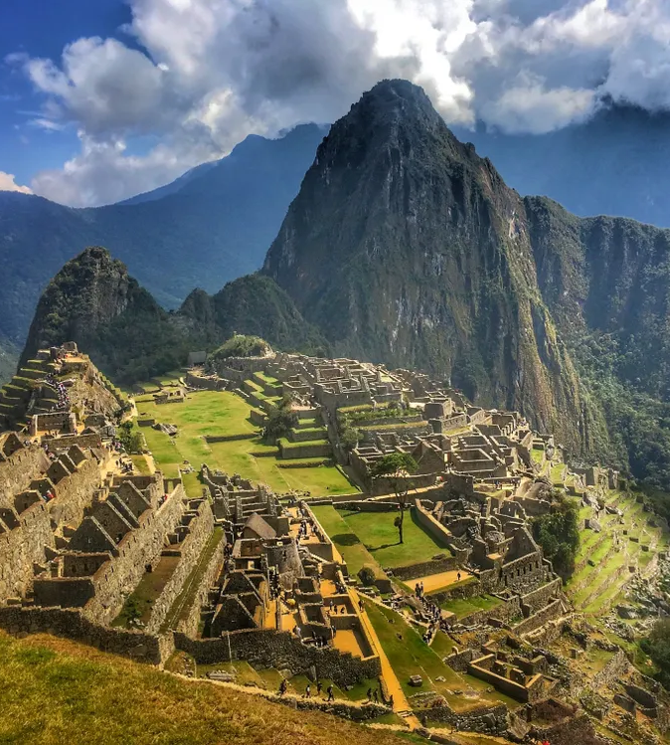
I. Starter
II. C. Texte 1
III. Voc: espace
XI. Production
IV. Gr: futur (1)
V. Voc : indic. temps
VIII. Voc: email
VI. C. texte 2
VII. Voc: fêtes
IX. Gr: futur (2)
X. Phonétique
Passons au point de vocabulaire :
Écrire un mail amical
Chère Léa,
Je suis actuellement au Machu Picchu. C’est un lieu fantastique! J’ai pris plein de photos. Je te les montrerai à mon retour ☺
À bientôt !
Bisous,
Julie.

Slide 50
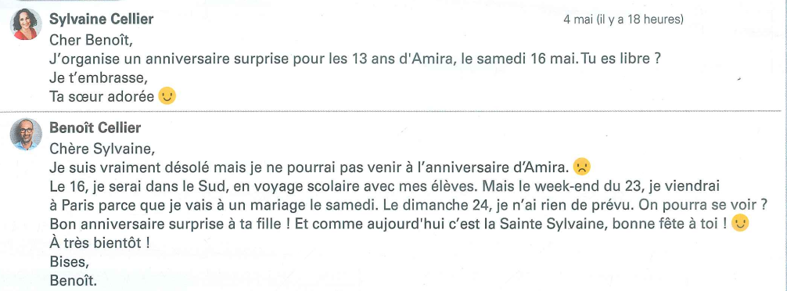
VIII. Vocabulaire : Écrire un email amical
I. Starter
II. C. Texte 1
III. Voc: espace
XI. Production
IV. Gr: futur (1)
V. Voc : indic. temps
VIII. Voc: email
VI. C. texte 2
VII. Voc: fêtes
IX. Gr: futur (2)
X. Phonétique

Slide 51
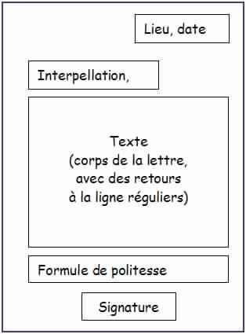
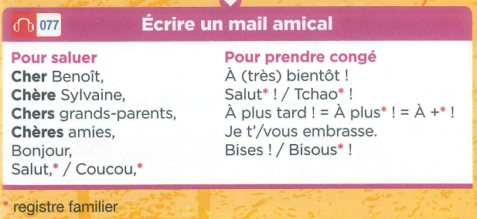
Modèle de la lettre amicale
I. Starter
II. C. Texte 1
III. Voc: espace
XI. Production
IV. Gr: futur (1)
V. Voc : indic. temps
VIII. Voc: email
VI. C. texte 2
VII. Voc: fêtes
IX. Gr: futur (2)
X. Phonétique

Slide 52
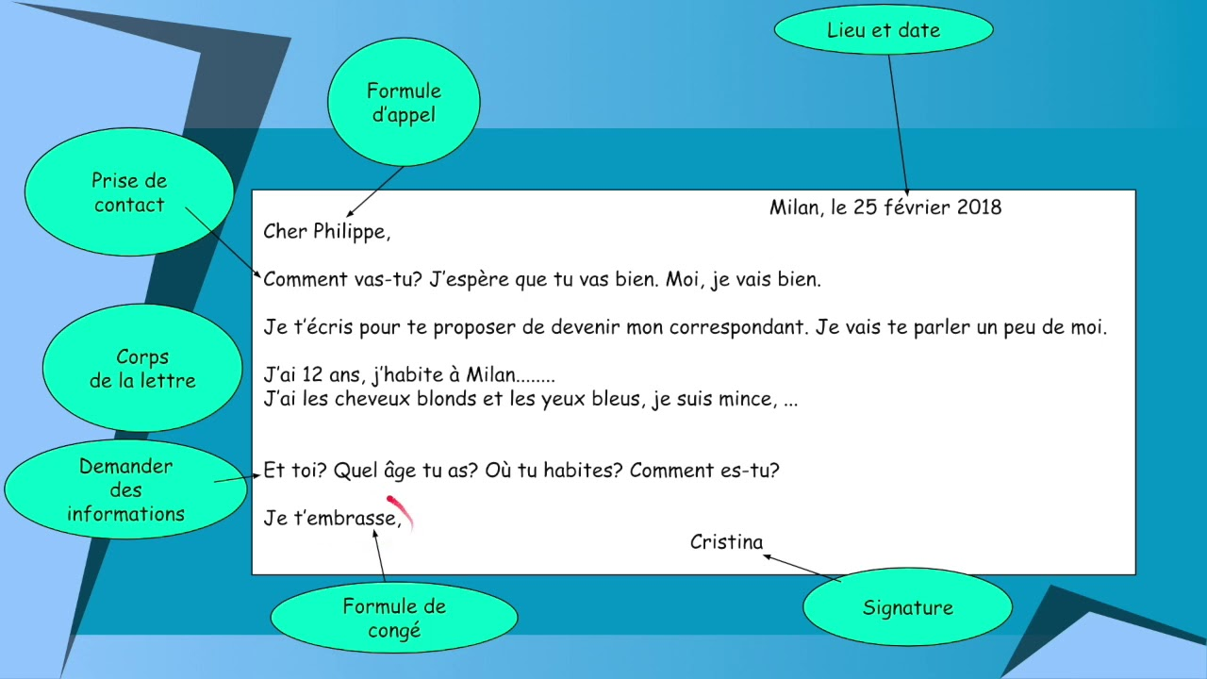
I. Starter
II. C. Texte 1
III. Voc: espace
XI. Production
IV. Gr: futur (1)
V. Voc : indic. temps
VIII. Voc: email
VI. C. texte 2
VII. Voc: fêtes
IX. Gr: futur (2)
X. Phonétique

Slide 53
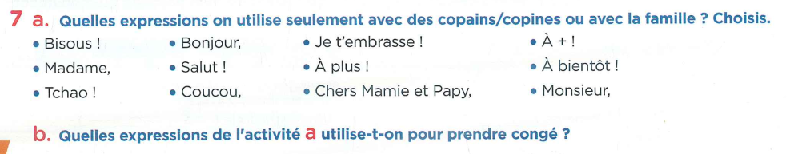
LE 7 p.66
I. Starter
II. C. Texte 1
III. Voc: espace
XI. Production
IV. Gr: futur (1)
V. Voc : indic. temps
VIII. Voc: email
VI. C. texte 2
VII. Voc: fêtes
IX. Gr: futur (2)
X. Phonétique
Notes:
Cf grammar book

Slide 54
Online activity
I. Starter
II. C. Texte 1
III. Voc: espace
XI. Production
IV. Gr: futur (1)
V. Voc : indic. temps
VIII. Voc: email
VI. C. texte 2
VII. Voc: fêtes
IX. Gr: futur (2)
X. Phonétique

Slide 55
I. Starter
II. C. Texte 1
III. Voc: espace
XI. Production
IV. Gr: futur (1)
V. Voc : indic. temps
VIII. Voc: email
VI. C. texte 2
VII. Voc: fêtes
IX. Gr: futur (2)
X. Phonétique
Revenons au point de vocabulaire :
Écrire un mail amical
Chère Léa,
Je suis actuellement au Machu Picchu. C’est un lieu fantastique! J’ai pris plein de photos. Je te les montrerai à mon retour ☺
À bientôt !
Bisous,
Julie.

Slide 56
Learning review
I. Starter
II. C. Texte 1
III. Voc: espace
XI. Production
IV. Gr: futur (1)
V. Voc : indic. temps
VIII. Voc: email
VI. C. texte 2
VII. Voc: fêtes
IX. Gr: futur (2)
X. Phonétique
Today, I have learned that …
Based on what we studied today, I want to know …

Slide 57
À la fin de la leçon…
Communiquer par email
Grammaire
- Le futur simple (1/2)
- Le futur simple (2/2)
Culture
-
Vocabulaire
- Les indicateurs de temps (futur)
- Situer dans l’espace
- Les fêtes familiales
- Écrire un mail amical
What LO are we going to study ?

Slide 58
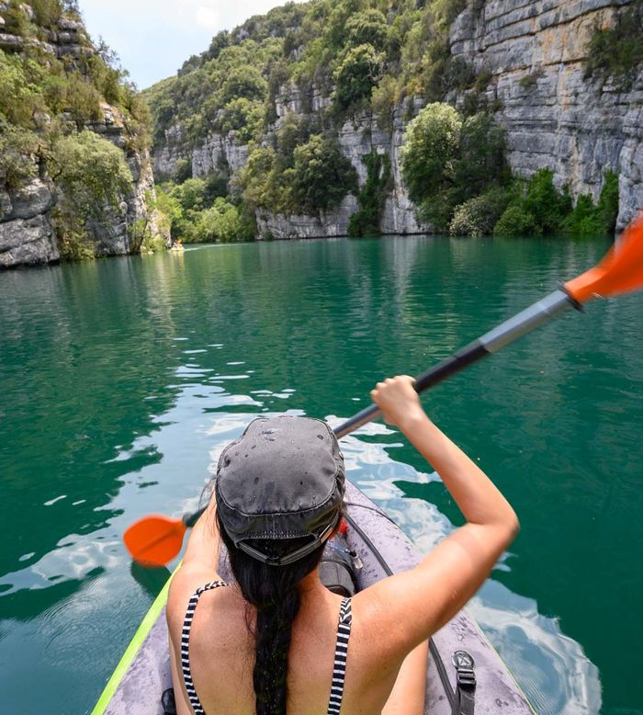
I. Starter
II. C. Texte 1
III. Voc: espace
XI. Production
IV. Gr: futur (1)
V. Voc : indic. temps
VIII. Voc: email
VI. C. texte 2
VII. Voc: fêtes
IX. Gr: futur (2)
X. Phonétique
Passons au point de grammaire :
Le futur simple (2)
Moi : La semaine prochaine je vais aux gorges du Verdon faire du Kayak, tu viens avec moi ?
Abdel : Désolé je ne pourrai pas venir, je serai à Biarritz avec mon frère. Je viendrai la prochaine fois !

Slide 59
RAPPEL de grammaire : Le futur simple
I. Starter
II. C. Texte 1
III. Voc: espace
XI. Production
IV. Gr: futur (1)
V. Voc : indic. temps
VIII. Voc: email
VI. C. texte 2
VII. Voc: fêtes
IX. Gr: futur (2)
X. Phonétique
Exprimer un événement dans le futur
Je vous donnerai le programme après-demain.
Nous arriverons à Aix-en-Provence à 11h30.
Nous dormirons une nuit à Aix.
Le 16 mai, nous visiterons Gordes.
Le 17, nous visiterons Loumarin.
Et le 18, nous finirons notre voyage par…
Nous prendrons le train à 8h30.
The simple future is used to refer to future events, that is, to make predictions. Verbe à l’infinitif + Terminaisons de AVOIR au présent (ai, as, a, ons, ez, ont)

Slide 60
IX. Grammaire : Le futur simple (quelques verbes irréguliers)
I. Starter
II. C. Texte 1
III. Voc: espace
XI. Production
IV. Gr: futur (1)
V. Voc : indic. temps
VIII. Voc: email
VI. C. texte 2
VII. Voc: fêtes
IX. Gr: futur (2)
X. Phonétique
Exprimer des événements dans le futur | Infinitif
Mais le week-end du 23, je viendrai à Paris. | Venir
Le 16, je serai dans le Sud. | Être
Je suis désolé mais je ne pourrai pas venir à l’anniversaire d’Amira. | Pouvoir
Le dimanche 24 […] on pourra se voir ? | Pouvoir

Slide 61
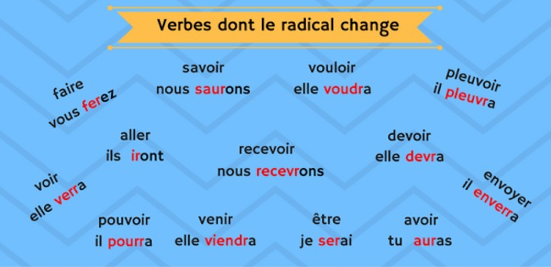
Verbes irréguliers au futur
I. Starter
II. C. Texte 1
III. Voc: espace
XI. Production
IV. Gr: futur (1)
V. Voc : indic. temps
VIII. Voc: email
VI. C. texte 2
VII. Voc: fêtes
IX. Gr: futur (2)
X. Phonétique

Slide 62
I. Starter
II. C. Texte 1
III. Voc: espace
XI. Production
IV. Gr: futur (1)
V. Voc : indic. temps
VIII. Voc: email
VI. C. texte 2
VII. Voc: fêtes
IX. Gr: futur (2)
X. Phonétique

Slide 63
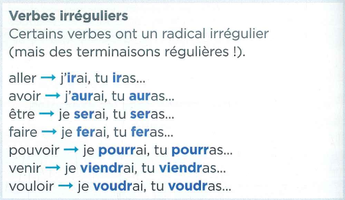
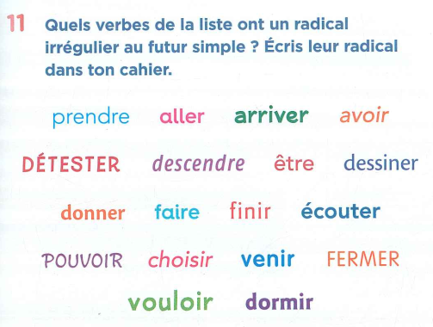
LE 11 p.68
I. Starter
II. C. Texte 1
III. Voc: espace
XI. Production
IV. Gr: futur (1)
V. Voc : indic. temps
VIII. Voc: email
VI. C. texte 2
VII. Voc: fêtes
IX. Gr: futur (2)
X. Phonétique

Slide 64
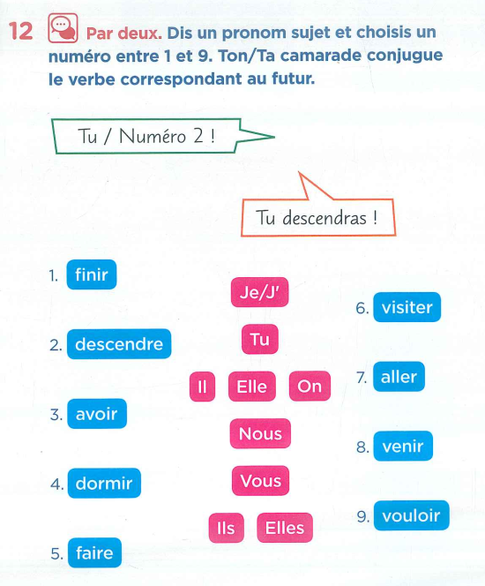
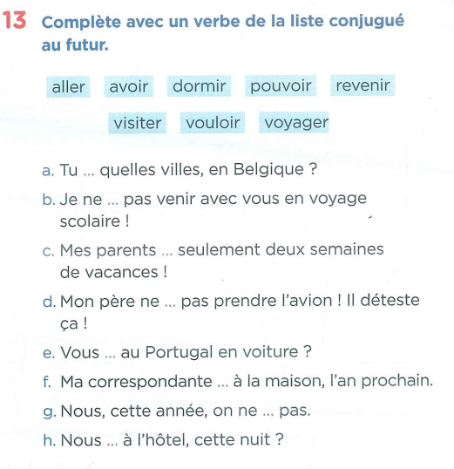
LE 12,13 p.68
I. Starter
II. C. Texte 1
III. Voc: espace
XI. Production
IV. Gr: futur (1)
V. Voc : indic. temps
VIII. Voc: email
VI. C. texte 2
VII. Voc: fêtes
IX. Gr: futur (2)
X. Phonétique

Slide 65
Online activity
I. Starter
II. C. Texte 1
III. Voc: espace
XI. Production
IV. Gr: futur (1)
V. Voc : indic. temps
VIII. Voc: email
VI. C. texte 2
VII. Voc: fêtes
IX. Gr: futur (2)
X. Phonétique

Slide 66
I. Starter
II. C. Texte 1
III. Voc: espace
XI. Production
IV. Gr: futur (1)
V. Voc : indic. temps
VIII. Voc: email
VI. C. texte 2
VII. Voc: fêtes
IX. Gr: futur (2)
X. Phonétique
Revenons au point de grammaire :
Le futur proche
Moi : La semaine prochaine je vais aux gorges du Verdon faire du Kayak, tu viens avec moi ?
Abdel : Désolé je ne pourrai pas venir, je serai à Biarritz avec mon frère. Je viendrai la prochaine fois !

Slide 67

X. Phonétique
I. Starter
II. C. Texte 1
III. Voc: espace
XI. Production
IV. Gr: futur (1)
V. Voc : indic. temps
VIII. Voc: email
VI. C. texte 2
VII. Voc: fêtes
IX. Gr: futur (2)
X. Phonétique

Slide 68


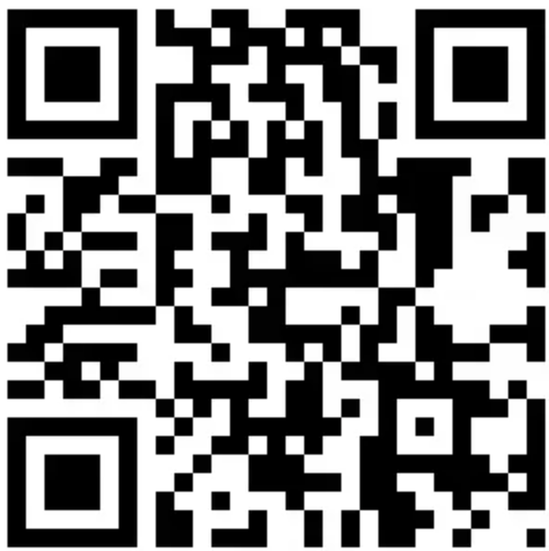
Practice your pronunciation !
I. Starter
II. C. Texte 1
III. Voc: espace
XI. Production
IV. Gr: futur (1)
V. Voc : indic. temps
VIII. Voc: email
VI. C. texte 2
VII. Voc: fêtes
IX. Gr: futur (2)
X. Phonétique
Click here : https://ttsfree.com/speech-to-text
Set the spoken language in French
Click on the mic
Practice ☺
Listen again if you need

Slide 69

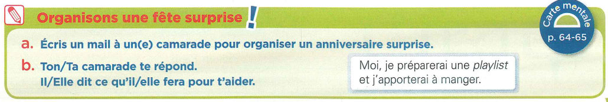

XI. Production
I. Starter
II. C. Texte 1
III. Voc: espace
XI. Production
IV. Gr: futur (1)
V. Voc : indic. temps
VIII. Voc: email
VI. C. texte 2
VII. Voc: fêtes
IX. Gr: futur (2)
X. Phonétique
30mn
Exemple:
STEPS:
Write an email to organize a surprise party
Give it to your partner and reply to his invitation. Tell what you will do to help.
Critères de réussite:
Step 1
Steps 1,2
Prolongement:
NEED HELP?
Check the vocabulary in textbook/lesson
Ask at least two classmates before Mr Mak
Objectif d’apprentissage : Je peux organiser un anniversaire-surprise.
Notes:
More able students do 4 to 8 + extension task
Peer assessment

Slide 70
Learning outcomes
ALL students MUST be able to make projects.
MOST students SHOULD be able to organize a surprise party.
SOME students COULD be able to ask the guest to bring specific food.
Notes:
ALL = isoler un objectif (gramm/lexical); MOST = obj de la leçon; SOME = objectif de la prochaine leçon

Slide 71
Activités en ligne

Slide 72
Portfolio

Slide 73
How well have you performed with the Learning Objectives?
Write next to each objective, whether you are
Beginning? Developing? Mastering ?
Telling a distance. Beginning? Developing? Mastering?
Writing an email. Beginning? Developing? Mastering?
Making projects. Beginning? Developing? Mastering ?

Slide 74
Learning review
Choose at least one outcome from the options and write it down in your notebook.
Today, I have learned that …
The three things I learned today are ...
I can now …
The most important thing I have learned today is …
My question based on today’s lesson is ...
I have done well in ... because …
Based on what we studied today, I want to know …
I can improve my work by …
Today’s learning connects to what I already know ...

Slide 75

Plenary and self reflection
Click here

Slide 76



Slide 77
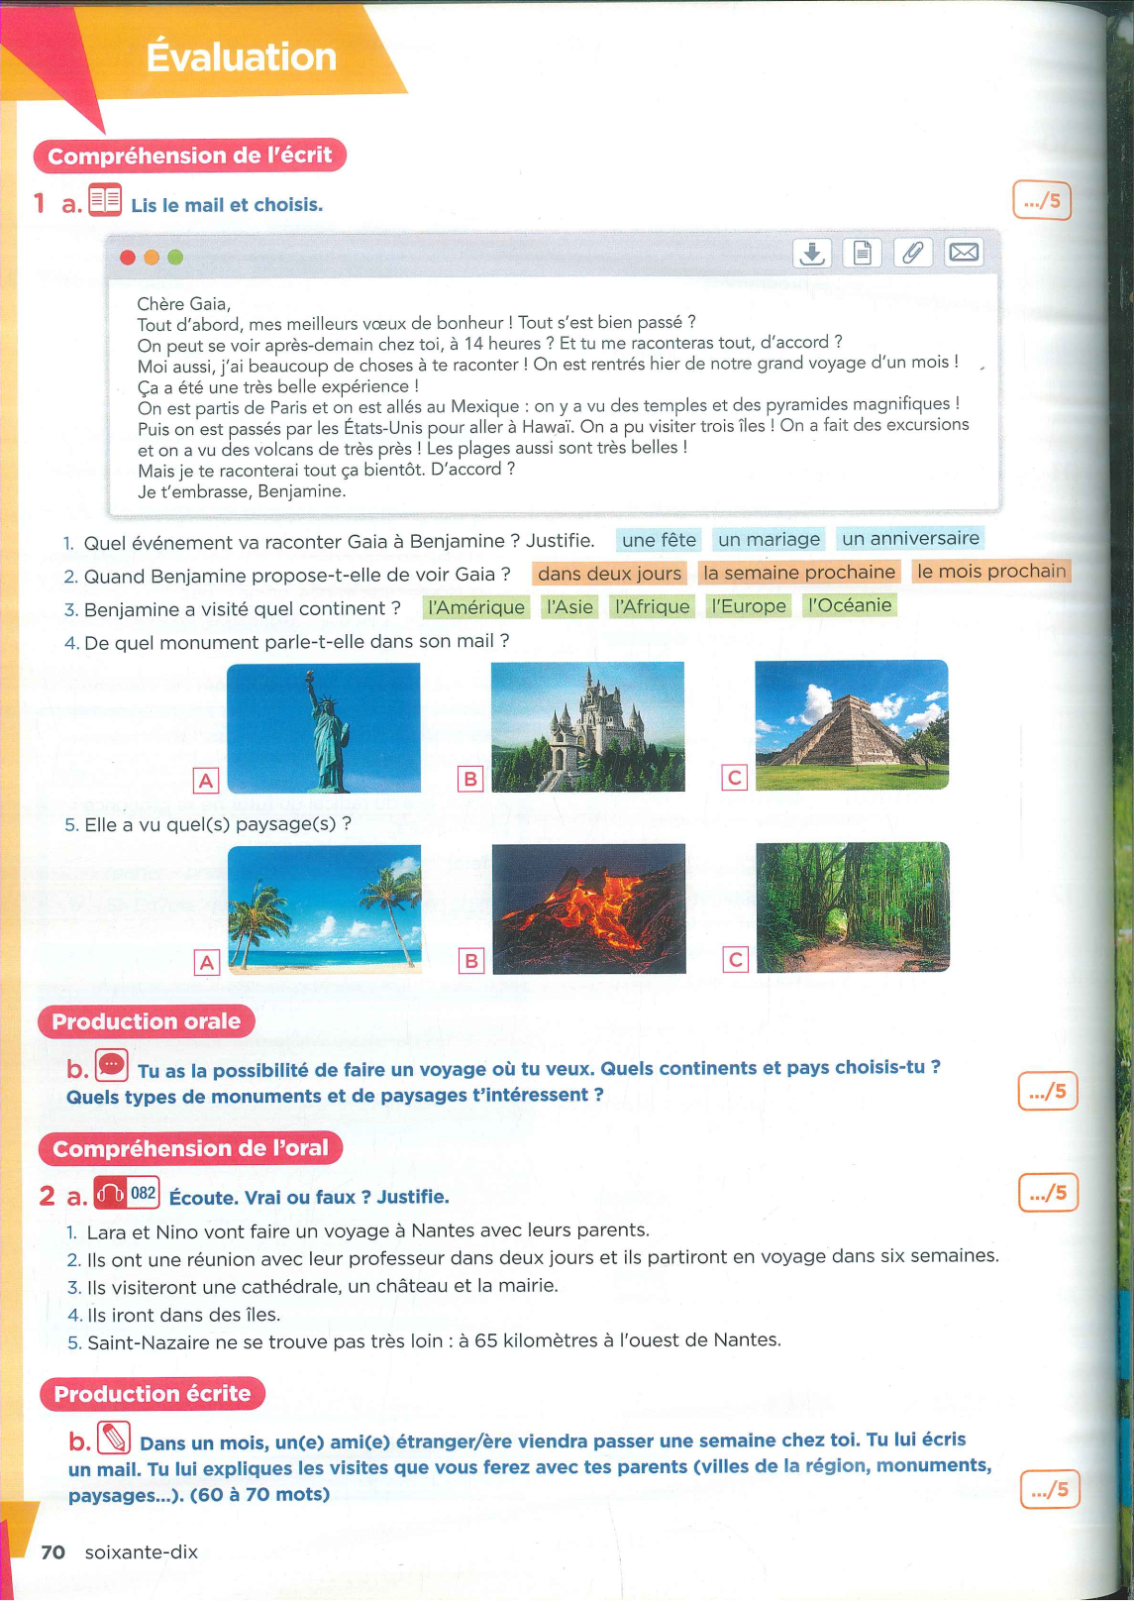
Fichier de révision

